Slide 1
Grassroots fesztiválok szervezése

Slide 2
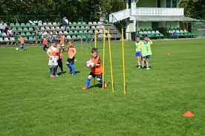
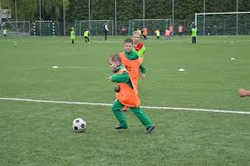
A fesztivál
5-10 év közötti gyermekek számára rendezik.
A csapatok száma és a rendelkezésre álló infrastruktúra határozza meg a fesztivál méretét és időtartamát.
A csapatok száma és a gyerekek képzettségi szintje határozza meg a pályák (kisjátékok) és a műhelymunkák (technikai gyakorlatok) számát.
A fesztivál időtartama: legfeljebb 2 óra.

Slide 3
A fesztivál szervezése
Regisztrációs eljárás és az esemény bejelentése.
A résztvevő csapatoknak küldött részletes információk.
Megfelelő pályaméretek és megfelelő rotációs terv (másolatok a csapatok felügyelőinek).
A menetrend meghatározása.
Az infrastruktúra megszervezése és a segédeszközök összekészítése.
A szervezők munkájának koordinálása.
A műhelymunkák és a mérkőzések megszervezése (szervezők és lehetőleg a csapatfelügyelők bevonásával).
Elsősegély készletek kihelyezése.
Hűsítő italok beszerzése.

Slide 4
A műhelymunkák és a mérkőzések megszervezése
A pálya mérete a játékosok számától és életkorától függ.
A pályákat és a műhelymunkák helyszínét jelölni vagy számozni kell.
Különböző típusú kapuk használhatók a pályákon.
A mérkőzések kapussal és kapus nélkül is lejátszhatók.
A műhelymunkákat a pályák között kell megszervezni (lásd később).
A műhelymunkák száma (1-4) a fesztivál méretétől függ.
A műhelymunkáknál elsősorban a technikai képzés domináljon!
A műhelymunkákat megfelelően kell koordinálni (gyakorlatok minősége).
A szervező (edző-pedagógus) határozza meg a megszervezendő műhelymunka típusát.

Slide 5
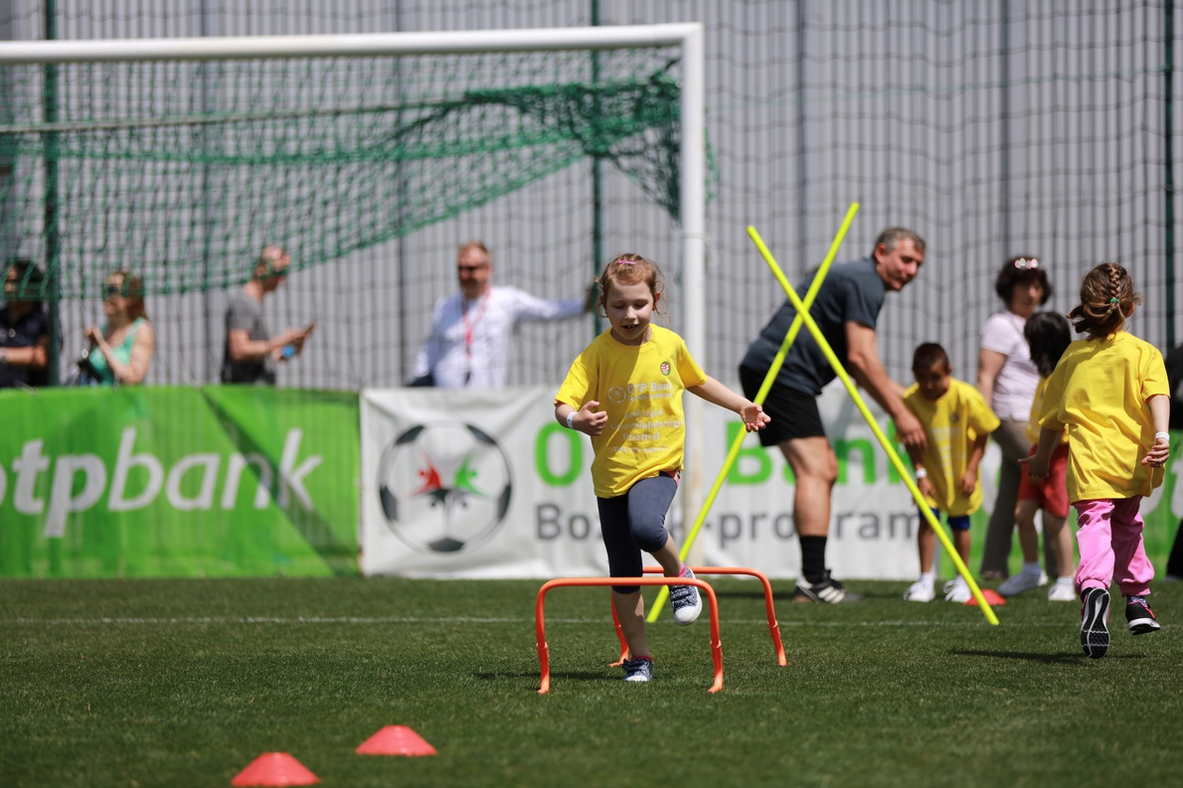

Slide 6
Tevékenységek
A csapatok cserélgetik a pályákat.
A gyerekek nem játszhatnak többször ugyanabban a pozícióban, időközönként cserélgetniük kell egymást.
Kizárólag a gyermekek, a szervezők és a csapatfelügyelők tartózkodhatnak a pályán.
Nincsenek játékvezetők, az edző-pedagógusok vezetik a mérkőzéseket.
Az eredményeket nem vezetik, nincs rangsorolás!
Szünetek a regenerálódásra és idő biztosítása a folyadékpótlásra.

Slide 7
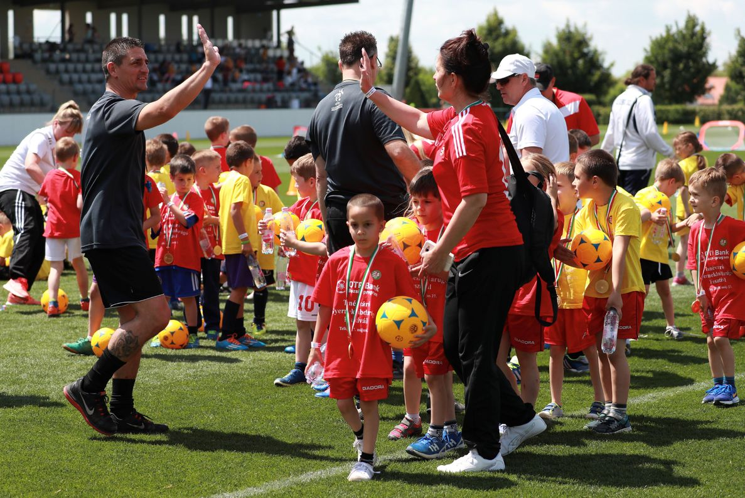

Slide 8
Segédeszközök
Minden kaputípus engedélyezett.
Pálya jelölés: szalag, jelzőbóják, vonalak.
Megkülönböztető mezek különböző színekben, csapatonként egy garnitúra.
Labdaméret: 5-6 éveseknek 3-as -, 7-10 éveseknek 4-es méretű.
Mérkőzések: egy labda mérkőzésenként + a kapuk.
Műhelymunkák: a gyakorlatoktól függően (labdák, jelzőbóják, kiskapuk, egyebek).

Slide 9
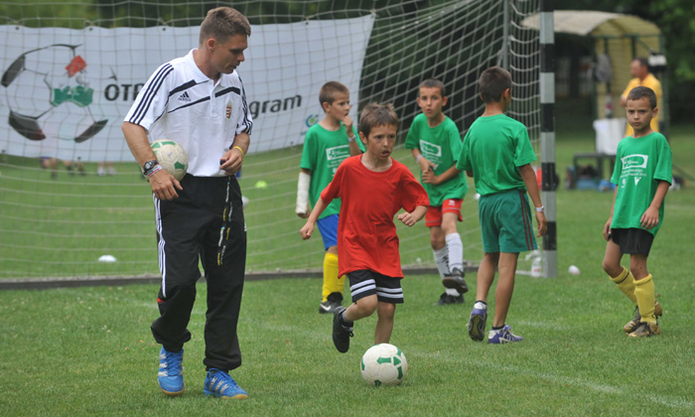
Résztvevők
Amennyiben lehetséges, egy korcsoport vegyen részt a fesztiválon.
Minden csapatnak legyen edző-pedagógusa/felügyelője.
Egy csapatban 6-8 játékos lehet (lányok és fiúk).

Slide 10
A fesztivál szervezőinek feladatai
Köszöntés és információk
Köszöntik a résztvevőket, elmagyarázzák a pályabeosztást és a rotációt.
Minden edző-pedagógus egy-egy másolatot kap a pályabeosztásról.
A fesztivál alatt
A központi területen megtalálhatók, folyamatosan tartják a kapcsolatot az edző-pedagógusokkal.
A gyakorlatok/mérkőzések kezdetét/végét mindenki számára jól hallhatóan jelzik.
Elköszönés és elemzés
Mindenkit összehívnak a pálya közepére
Záróbeszéd
Értékelés az edző-pedagógusokkal

Slide 11
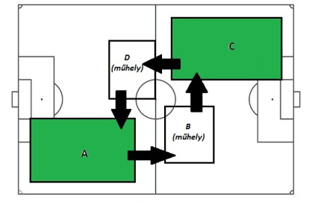
Szervezés 6 csapattal
Forduló | A pálya | B műhely | C pálya | D műhely
1 | 1 vs. 2 | 3 | 4 vs. 5 | 6
2 | 6 vs. 1 | 2 | 3 vs. 4 | 5
3 | 5 vs. 6 | 1 | 2 vs. 3 | 4
4 | 4 vs. 5 | 6 | 1 vs. 2 | 3
5 | 3 vs. 4 | 5 | 6 vs. 1 | 2
6 | 2 vs. 3 | 4 | 5 vs. 6 | 1

Slide 12
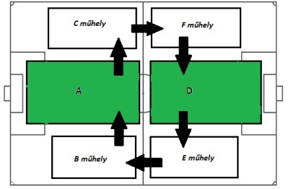
Szervezés 8 csapattal
Forduló | A pálya | B műhely | C műhely | D pálya | E műhely | F műhely
1 | 1 vs. 2 | 3 | 4 | 5 vs. 6 | 7 | 8
2 | 8 vs. 1 | 2 | 3 | 4vs. 5 | 6 | 7
3 | 7 vs. 8 | 1 | 2 | 3 vs. 4 | 5 | 6
4 | 6 vs. 7 | 8 | 1 | 2 vs. 3 | 4 | 5
5 | 5 vs. 6 | 7 | 8 | 1 vs. 2 | 3 | 4
6 | 4 vs. 5 | 6 | 7 | 8 vs. 1 | 2 | 3
7 | 3 vs. 4 | 5 | 6 | 7 vs. 8 | 1 | 2
8 | 2 vs. 3 | 4 | 5 | 6 vs. 7 | 8 | 1

Slide 13
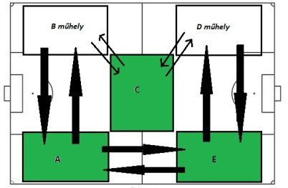
Szervezés 10 csapattal
Forduló | A pálya | B műhely | C pálya | D műhely | E pálya
1 | 1 vs. 6 | 2 vs. 7 | 3 vs. 8 | 4+9 | 5+10
2 | 7 vs. 5 | 8 vs. 1 | 9 vs. 2 | 10+3 | 6+4
3 | 4 vs. 8 | 5 vs. 9 | 1 vs. 10 | 2+6 | 3+7
4 | 9 vs. 3 | 10 vs. 4 | 6 vs. 5 | 7+1 | 8+2
5 | 10 vs. 2 | 6 vs. 3 | 7 vs. 4 | 5+8 | 9+1

Slide 14
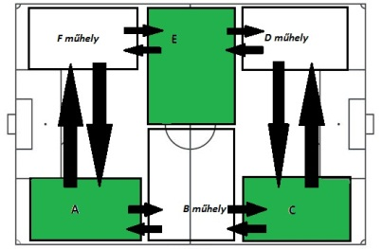
Szervezés 12 csapattal
Forduló | A pálya | B műhely | C pálya | D műhely | E pálya | F műhely
1 | 1 vs. 7 | 2 vs. 8 | 3 vs. 9 | 4 vs. 10 | 5 vs. 11 | 6 vs. 12
2 | 6 vs. 8 | 1 vs. 9 | 2 vs. 10 | 3 vs. 11 | 4 vs. 12 | 5 vs. 7
3 | 5 vs. 9 | 6 vs. 10 | 1 vs. 11 | 2 vs. 12 | 3 vs. 7 | 4 vs. 8
4 | 4 vs. 11 | 5 vs. 12 | 6 vs. 7 | 1 vs. 8 | 2 vs. 9 | 3 vs. 10
5 | 3 vs. 12 | 4 vs. 7 | 5 vs. 8 | 6 vs. 9 | 1 vs. 10 | 2 vs. 11
6 | 2 vs. 7 | 3 vs. 8 | 4 vs. 9 | 5 vs. 10 | 6 vs. 11 | 1 vs. 12

Slide 15
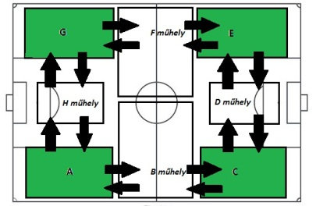
Szervezés 16 csapattal
Forduló | A pálya | B műhely | C pálya | D műhely | E pálya | F műhely | G pálya | H pálya
1 | 1 vs. 9 | 2 vs. 10 | 3 vs. 11 | 4 vs. 12 | 5 vs. 13 | 6 vs. 14 | 7 vs. 15 | 8 vs. 16
2 | 8 vs. 10 | 1 vs. 11 | 2 vs. 12 | 3 vs. 13 | 4 vs. 14 | 5 vs. 15 | 6 vs. 16 | 7 vs. 9
3 | 7 vs. 11 | 8 vs. 12 | 1 vs. 13 | 2 vs. 14 | 3 vs. 15 | 4 vs. 16 | 5 vs. 9 | 6 vs. 10
4 | 6 vs. 12 | 7 vs. 13 | 8 vs. 14 | 1 vs. 15 | 2 vs. 16 | 3 vs. 9 | 4 vs. 10 | 5 vs. 11
A következő fordulóban a 9-15 számú csapatok kihagynak egy pályát, hogy ellenfelet váltsanak.
5 | 5 vs. 14 | 6 vs. 15 | 7 vs. 16 | 8 vs. 9 | 1 vs. 10 | 2 vs. 11 | 3 vs. 12 | 4 vs. 13
6 | 4 vs. 15 | 5 vs. 16 | 6 vs. 9 | 7 vs. 10 | 8 vs. 11 | 1 vs. 12 | 2 vs. 13 | 3 vs. 14
7 | 3 vs. 16 | 4 vs. 9 | 5 vs. 10 | 6 vs. 11 | 7 vs. 12 | 8 vs. 13 | 1 vs. 14 | 2 vs. 15
8 | 2 vs. 9 | 3 vs. 10 | 4 vs. 11 | 5 vs. 12 | 6 vs. 13 | 7 vs. 14 | 8 vs. 15 | 1 vs. 16

Slide 16
Köszönöm a megtisztelő figyelmet!

